Slide 1
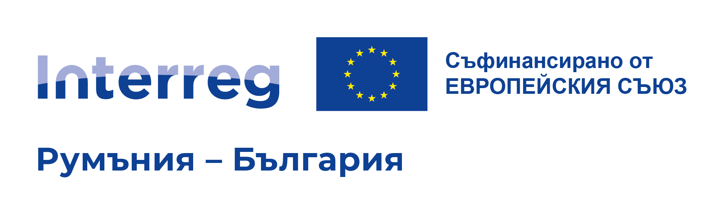
Проект „Инициатива за трансгранично обучение и ангажираност на религиозни общности“ е съфинансиран от Европейския съюз от Европейския фонд за регионално развитие, чрез програмата INTERREG VI-A Румъния-България
Notes:
Първа страница

Slide 2
„ЖЕЛЕЗНИЯТ ТРИЪГЪЛНИК“ – КАК ДА ГАРАНТИРАМЕ УСПЕХА
НА НАШИЯ ПРОЕКТ

Slide 3
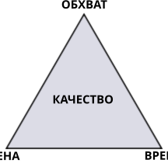
Железният триъгълник
Инструмент за осигуряване на баланс между обхват, време и ресурси.
Notes:
„Железният триъгълник“ е инструментът, който ни помага да гарантираме успеха на проектите чрез баланс между три основни елемента – обхват, време и ресурси. Те са взаимосвързани и всяка промяна в един от тях налага корекция в останалите. Обхватът определя целите и задачите, времето поставя граници за изпълнение, а ресурсите осигуряват нужните средства и хора. При дисбаланс проектът може да страда от забавяния, превишен бюджет или компромиси в качеството. Именно затова този модел е основа за всяко ефективно управление на проект.

Slide 4
ТРОЙНА КОНСТАНТА?
Успехът на проекта зависи от баланса между тези три елемента.
ОБХВАТ
ВРЕМЕ
РЕСУРСИ
Notes:
Успехът на проекта зависи от това дали се изпълнява в рамките на първоначално заложените цели, в определения срок и в рамките на бюджета. Често това изисква балансиране между три взаимозависими фактора – обхват, време и ресурси. Ако променим един от тях, другите също трябва да се адаптират.

Slide 5
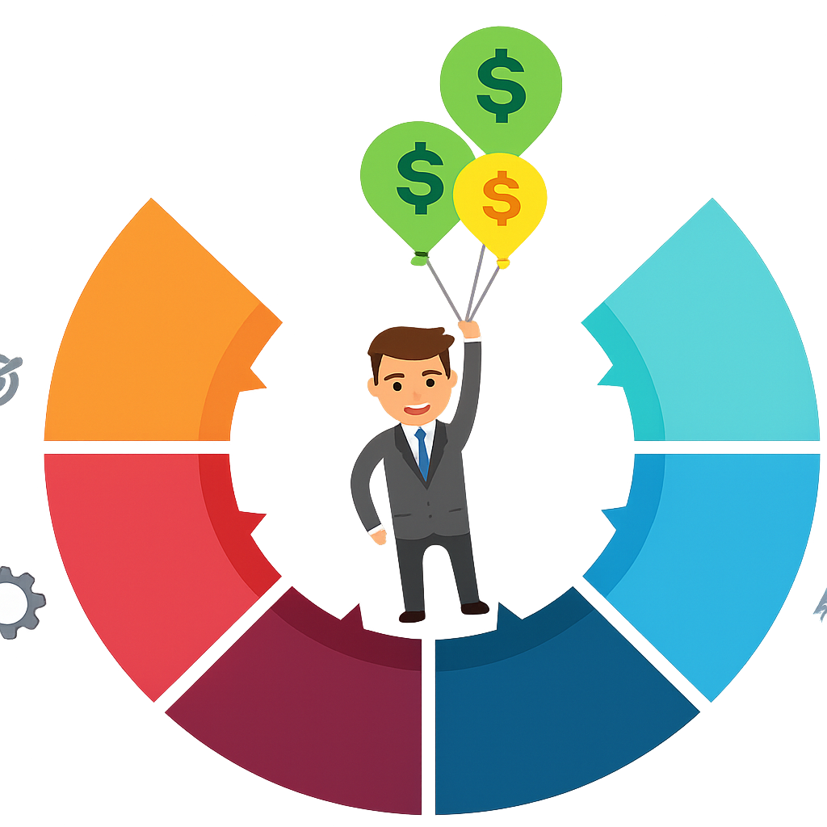
ОБХВАТ НА ПРОЕКТА
Определя цели, задачи и резултати;
Изисква ясна структура и разпределение на отговорности;
Прецизно дефиниран обхват = по-добър контрол и изпълнение
Notes:
Обхватът на проекта представлява обобщено описание на това, което трябва да бъде постигнато чрез неговото изпълнение – включително крайните цели, основните задачи и очакваните резултати. Той очертава границите на проекта – какво ще бъде включено и какво ще остане извън неговия периметър.
В контекста на европейските проекти, обхватът е особено важен, тъй като често се поставят няколко специфични цели, насочени към различни целеви групи или обществени ефекти – например повишаване на дигиталните умения, подобряване на достъпа до услуги или стимулиране на иновации.
Това налага детайлно и систематично планиране: ясно структуриране на дейностите, тяхната последователност, отговорностите на екипа и зависимостите между задачите. Колкото по-прецизно е дефиниран обхватът в началната фаза на проекта, толкова по-ефективно може да бъде неговото изпълнение и контрол по-късно.

Slide 6

ВРЕМЕТО КАТО КРИТИЧЕН ФАКТОР
Проектът има начало и край;
Забавяния = санкции/рискове;
Реалистичен план-график: дейности, срокове, контролни точки;
Времето се управлява динамично.
Notes:
Всяко проектно начинание има ясно начало и фиксиран край. Проектите не са безкрайни процеси – те се реализират в конкретен времеви хоризонт, който най-често е предварително зададен от финансиращата институция или от стратегическите цели на организацията.
Спазването на сроковете е критично, особено при проекти, финансирани от Европейския съюз или други донори, където всяко забавяне в изпълнението на дейностите може да доведе до сериозни последици – включително финансови корекции, намаляване на финансирането или дори прекратяване на проекта.
Затова ефективното управление на времето изисква внимателно и реалистично планиране. Още в началната фаза на проекта трябва да се състави подробен времеви план – или план-график – който да отразява последователността и продължителността на предвидените дейности. В този график трябва ясно да бъдат разпределени отговорностите по изпълнението, да се дефинират междинни срокове, както и ключови контролни точки.
Освен това е важно графикът да бъде реалистичен, съобразен с наличните ресурси и капацитет на екипа. Редовното проследяване на напредъка спрямо зададените срокове и адаптирането при необходимост са основни инструменти за поддържане на контрола върху проекта. Управлението на времето не е еднократен акт, а постоянен процес на наблюдение, анализ и корекция.

Slide 7

РЕСУРСИ И БЮДЖЕТ
Човешки, материални, технологични ресурси;
Стриктна регулация при изпълнение на проекти, финансирани от ЕС;
Планиране и документиране;
Мониторинг и отчетност;
Санкции при нарушения.
Notes:
Човешките, материалните и технологичните ресурси са в основата на всеки проект. В европроектите регулациите са строги – всеки разход трябва да е планиран и документиран. Постоянният мониторинг и отчетност са задължителни, а при нарушения се налагат санкции. Този строг контрол гарантира ефективност и прозрачност при изпълнението. Санкциите при нарушения са важен механизъм за гарантиране на спазването на правилата в европроектите. Те могат да варират – от финансови корекции до спиране на финансирането, когато разходите не са обосновани или отчетите не са подадени навреме. Това подчертава колко важно е да се управляват ресурсите внимателно и в съответствие с регулациите.

Slide 8
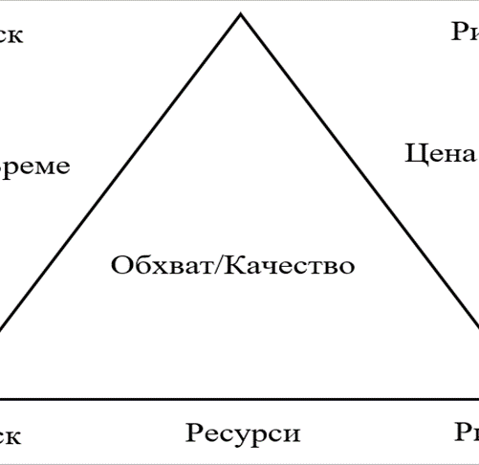
РАЗШИРЕН МОДЕЛ НА ВИСОЦКИ
Модел на Висоцки = Качество, риск и ресурси;
Проектиран за реалистично планиране и контрол.
Notes:
В модела на Висоцки към класическия „железен триъгълник“ се добавят още три ключови елемента – качество, риск и ресурси. Така моделът става по-гъвкав и приложим за сложни проекти. Той позволява по-добро прогнозиране и управление на промените, което е особено важно при европроекти. С добавянето на качеството се следи не само срокът и бюджетът, но и стойността на резултатите. Рискът и ресурсите се управляват проактивно за постигане на устойчив успех.

Slide 9
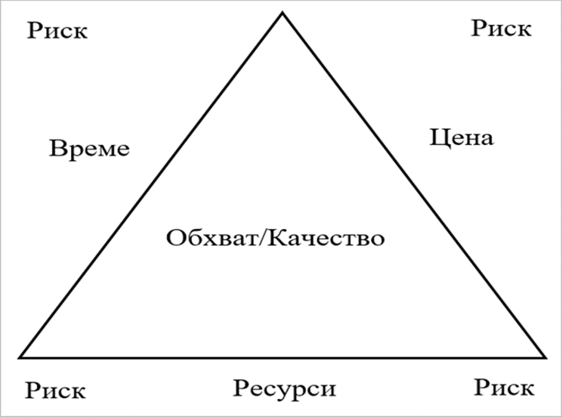
КАК РАБОТИ „ЖЕЛЕЗНИЯТ ТРИЪГЪЛНИК“?
Обхват – Какво включва проектът?
Време – Колко време е нужно?
Ресурси – Какво ни трябва?
Забавяне
Намален обхват
Повече ресурси
Notes:
Тук виждаме как работи „железният триъгълник“ на практика. Обхватът определя какво трябва да включва продуктът, времето показва колко бързо можем да го реализираме, а ресурсите – какво ни е необходимо за това. Ако настъпи забавяне, трябва да направим избор: или да съкратим обхвата, или да осигурим повече ресурси, за да наваксаме. Балансът между тези три елемента е ключът към успеха на всеки проект.

Slide 10

⚠️ Дисбаланс между обхват, време, ресурси?
Обхватът е твърде широк;
Времето или ресурсите са недостатъчни;
Стратегически компромис – там, където рискът е най-малък.
Notes:
При дисбаланс между обхвата, времето и ресурсите възникват рискове за успешното изпълнение на проекта. Ако обхватът е твърде амбициозен, времето е ограничено или ресурсите са недостатъчни, се налага да се направи стратегически компромис. Така може да се намали обхватът, да се удължи срокът или да се осигурят допълнителни ресурси, за да се избегнат сериозни последици.

Slide 11
ЗАКЛЮЧЕНИЕ
Баланс между цена, време, обхват = ключ към успеха;
Реалистично управление;
Измерване на успеха;
Адаптиране на променливите;
Ако промениш едно – промени още едно“.
Notes:
В заключение може да се каже, че всеки проект се дефинира, планира и изпълнява при определени външни (или самоналожени) предвидени ограничения. Тези ограничения може да се отнасят до неговото планиране, бюджетиране, качество, но също и до организационната среда на проекта (например възможни рискове, наличен капацитет – технически, човешки и финансов, и др.).

Slide 12
Инициатива за трансгранично обучение и ангажираност на религиозни общности
Фондация за регионално развитие
Дата на публикуване: 7.01.2026
„Съдържанието на този материал не представя непременно официалната позиция на Европейския съюз“
Notes:
Последна страница

